Slide 1
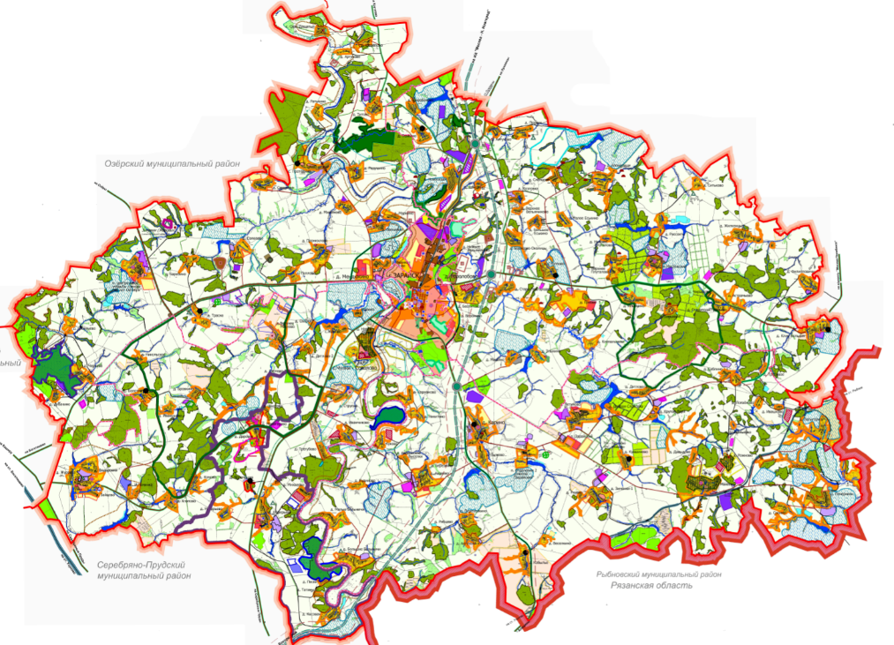
Схема закрепления заместителей Главы г.о. Зарайск по секторам
Приложение 1
к распоряжению главы городского округа Зарайск
от 07.04.2022 № 162
Гололобовское ТО – Москалев С.В. + Чувинов А.Г.
Каринское ТО – Гулькина Р.Д. + Филиппов Д.В.
Струпненское ТО – Шолохов. А.В. + Шаховских А.Н.
Машоновское ТО – Матюшкин С.А.+ Буров С.А.
г. Зарайск – Глухих И.Е. + Павлов В.Н.

Slide 2
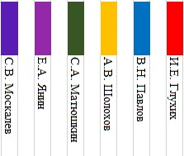
Приложение 2 к распоряжению главы городского округа Зарайск от 07.04.2022 № 162

